Slide 1

Recolha de dados sobre relações laborais
Sessão informativa
Catarina Braga, INWORK (braga@ilo.org)

Slide 2

Conceitos chave
Filiação sindical: número de pessoas ocupadas que pertencem atualmente a um sindicato
Cobertura da negociação coletiva: número de pessoas ocupadas cujos termos e condições
de emprego são definidas por uma ou mais convenções coletivas em vigor
Greve: paralisação temporária do trabalho realizada por um ou mais grupos de trabalhadores (...)
Lock-out : encerramento temporário total/parcial de um ou mais locais de trabalho por um ou mais empregadores (...)

Slide 3
Indicadores que podem ser calculados com dados sobre relações laborais
Taxa de sindicalização
Proporção das pessoas ocupadas que são filiadas num sindicato
De que dados precisamos para calcular este indicador?
– Número de pessoas ocupadas que pertencem a um sindicato
– Número total de pessoas ocupadas

Slide 4
Indicadores que podem ser calculados com dados sobre relações laborais
Taxa de cobertura da negociação coletiva
Proporção das pessoas ocupadas cujos termos e condições de emprego são definidos por uma convenção coletiva
De que dados precisamos para calcular este indicador?
– Número de pessoas ocupadas cujos termos e condições de emprego são definidos por uma ou mais convenções coletivas atualmente em vigor, incluindo os trabalhadores/as abrangidos por disposições de extensão
– Número total de pessoas ocupadas

Slide 5
Porque é importante recolher dados sobre as relações laborais?
A recolha de dados sobre
filiação sindical
cobertura da negociação coletiva
greves e lockouts
Fornece informações que contribuem para:
Compreensão da evolução de tendências nas relações laborais
Adoção e avaliação de políticas que promovam a negociação coletiva e relações laborais sólidas

Slide 6
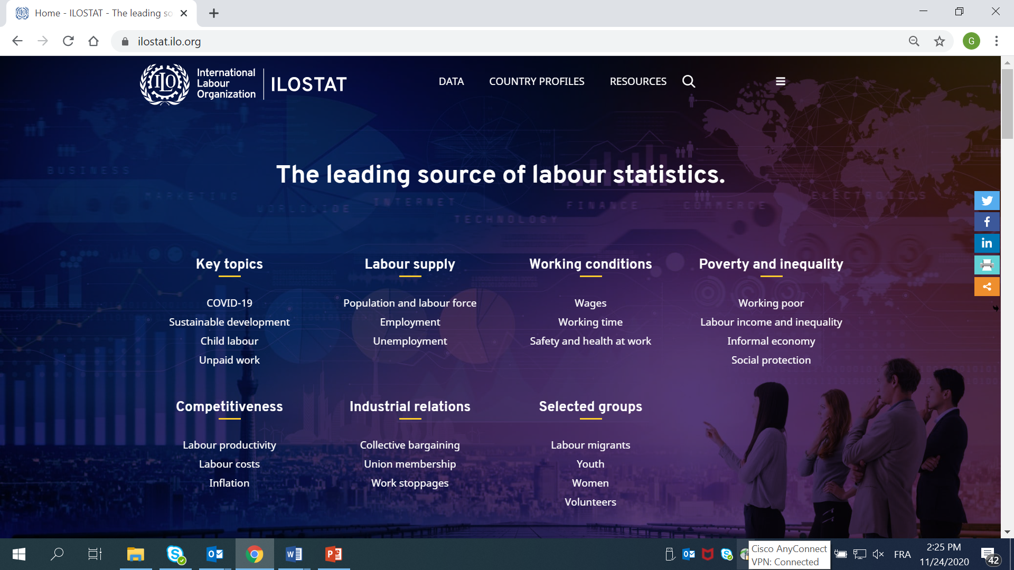
A OIT e a recolha de dados sobre relações laborais

Slide 7
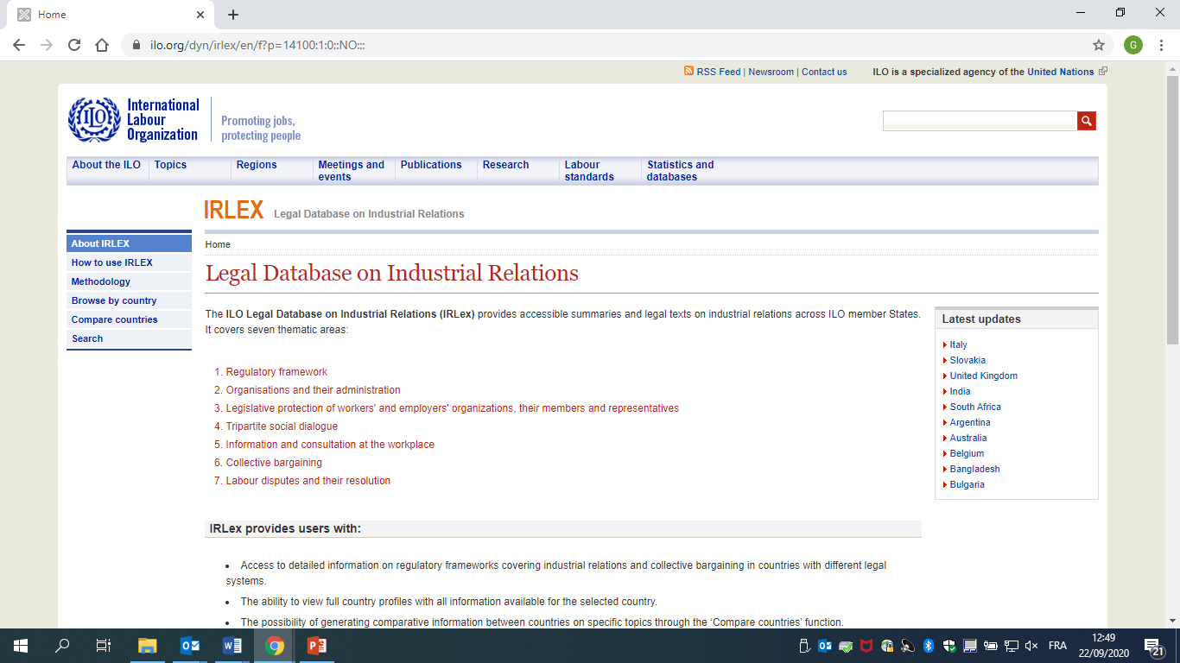

Slide 8

Três fontes principais de dados sobre as relações laborais
Inquéritos à mão-de-obra ou outros inquéritos às famílias
Registos administrativos
Inquéritos a empresas

Slide 9
Registos administrativos
Filiação sindical
A autoridade competente pode construir/manter um registo listando as características de cada sindicato:
Nome
Número de membros por sexo e por situação no emprego numa data específica
Empresa(s) nas quais os seus membros trabalham
Indústria ou indústrias nas quais a(s) empresa(s) operam(m)
Data em que começou a operar

Slide 10
Registos administrativos
Filiação sindical
Os sindicatos podem ter o seu próprio registo com uma lista de seus membros, incluindo:
Nome, sexo e data de nascimento
Situação no emprego
Data de entrada no sindicato
Valores/datas das quotas sindicais pagas

Slide 11
Registos administrativos
Filiação sindical

Slide 12
Registos administrativos
Cobertura da negociação coletiva
A autoridade competente pode construir/manter um registo com a listagem das convenções coletivas:
Nome do empregador
Filial/indústria na qual opera
Localização
Nome do sindicato
(Número de) trabalhadores cobertos na data da assinatura da convenção
Data de início/expiração

Slide 13
Registos administrativos
Algumas limitações
Cobertura de sindicatos pode ser limitada àqueles que se encontram registados
Possibilidade de dupla contagem de trabalhadores filiados em sindicatos/abrangidos por uma convenção
Número de membros pode ser sobre/subnotificado
Registos podem não estar atualizados e/ou ser atualizados regularmente
Dados podem não ser recolhidos ou apresentados de forma consistente ao longo do tempo
Desagregação por sexo ou situação no emprego limitada
Habitualmente sem referência ao número de trabalhadores que cada convenção cobre

Slide 14
Registos administrativos
Melhorar o registo/reporte dos dados
Dados devem ser desagregados por:
Sexo
Situação no emprego
Idade, setor público/privado e atividade económica (também é útil)
Evitar dupla contagem de trabalhadores:
Trabalhadores membros de mais de 1 sindicato devem ser contados apenas uma vez
Trabalhadores cobertos por pelo menos 1 convenção em vigor devem ser incluídos
(não a soma dos trabalhadores abrangidos por todos as convenções)
Trabalhadores abrangidos por uma convenção não assinada durante esse ano, mas ainda em vigor, devem ser incluídos

Slide 15
Registos administrativos
Melhorar o registo/reporte dos dados
Registo da informação de forma simplificada / formalizada
Armazenamento adequado dos registos de dados
Verificação regular dos dados
Informação sobre como foram recolhidos e processados os dados
Sites oficiais podem ser usados ​​para publicar dados

Slide 16
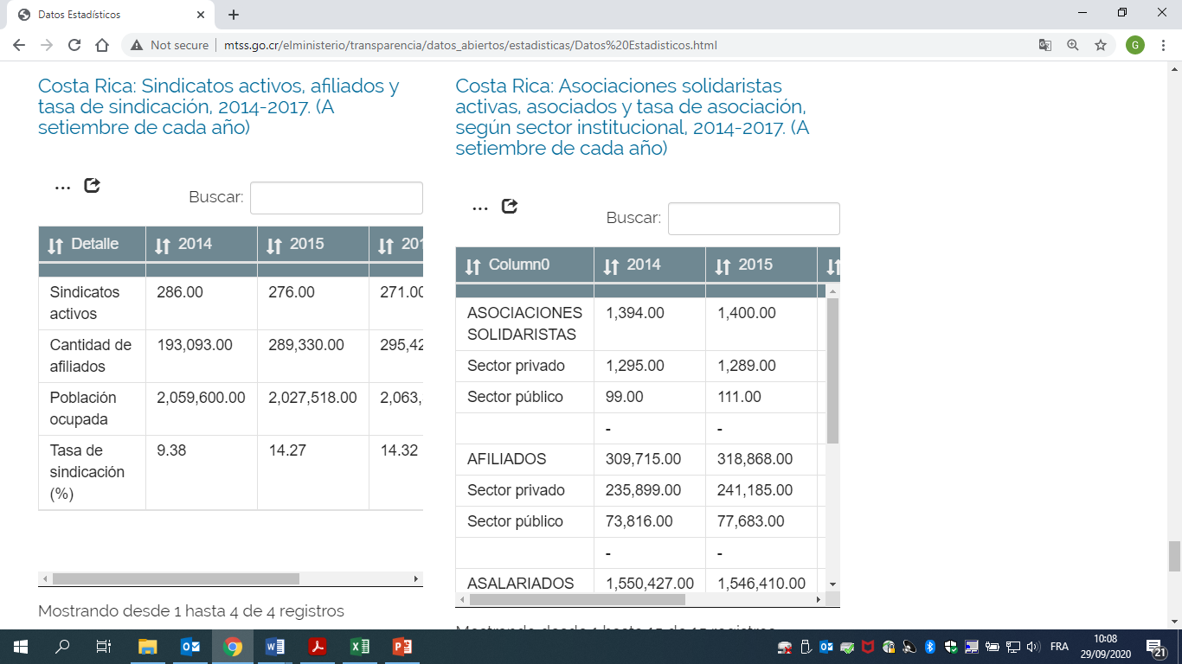
Registos administrativos
Publicação
O site do Ministério do Trabalho da Costa Rica publica dados administrativos sobre:
Sindicatos ativos
Número de afiliados em sindicatos
Taxa de sindicalização

Slide 17
Inquéritos à mão-de-obra/inquéritos às famílias
Filiação sindical e cobertura da negociação coletiva
Vantagens
Desagregação por sexo / situação no emprego
Situação do indivíduo no mercado de trabalho / socioeconómica
Evita contagem dupla
Desvantagens
Quem responde ao inquérito pode não conhecer cobertura da negociação coletiva no agregado familiar

Slide 18
Inquéritos às empresas
Filiação sindical e Cobertura da negociação coletiva
Um inquérito a empresas pode fornecer informação sobre:
existência de sindicatos no estabelecimento
número de empregados abrangidos por uma convenção e seu tipo
Possíveis desvantagens
micro / pequenas empresas e setor informal geralmente não incluídos
trabalhadores de agência na empresa contratante habitualmente excluídos
informações agregadas para cada estabelecimento

Slide 19
Desafios e considerações

Slide 20
Recolha de dados sobre relações laborais
Sessão informativa
Catarina Braga, INWORK (braga@ilo.org)

